Slide 1

STOPKY
BICT – číslicová a impulzová technika
Bárta Vojtěch
Vomela Roman

Slide 2
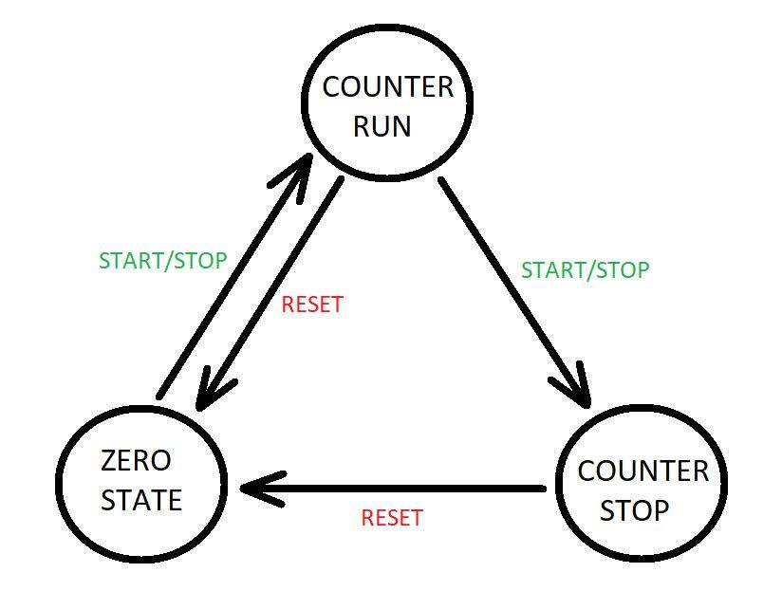
STAVOVÝ DIAGRAM

Slide 3
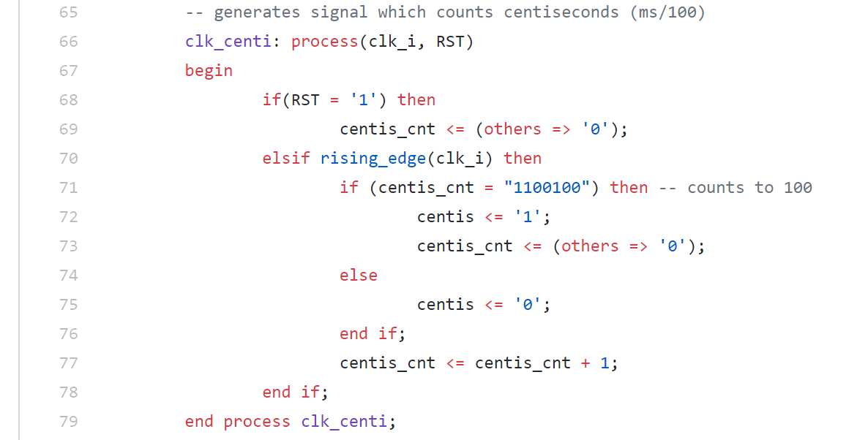
Generování signálu o frekvenci 100 Hz

Slide 4
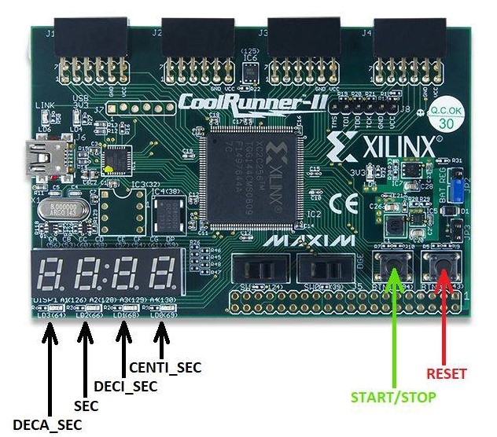

Slide 5
Děkujeme za pozornost

